Slide 1

Séance 3 — Mémoire vive et Stockage
CHAFIK MOUSTAID
Version 1 — Juin 2026
Mémoire vive
Stockage
RAM · DDR4 · DDR5 · Dual Channel · MemTest86
SSD · HDD · NVMe M.2 · S.M.A.R.T. · Crystal
Ce que votre PC utilise en ce moment même.
Vos fichiers qui restent même après extinction.
VOLATILE
PERMANENT
Séance 3 / 15 · Durée : 4 heures · Niveau N1

Slide 2
Séance 3 — Mémoire vive et Stockage
CHAFIK MOUSTAID
Version 1 — Juin 2026
Votre PC perd tout.
À chaque extinction.
Ce qui disparaît à l'extinction → la RAM. Ce qui reste → le disque.
Comprendre cette distinction vous permet de diagnostiquer correctement 30 % des pannes et d'expliquer clairement à vos clients ce qui se passe.

Slide 3
Séance 3 — Mémoire vive et Stockage
CHAFIK MOUSTAID — FORMATEUR
Version 1 — Juin 2026
Au programme — 4 heures, 6 blocs
01 — La RAM en profondeur
02 — MemTest86
03 — HDD vs SSD
DDR4/DDR5 · Dual Channel · Rôle exact · Diagnostiquer
Tester la RAM hors Windows · Interpréter les erreurs
Technologie · Comparatif · Migration HDD→SSD
04 — NVMe M.2
05 — S.M.A.R.T. + CrystalDisk
06 — Diagnostics et cas
Formats · PCIe Gen3/4/5 · Compatibility slot
Santé disque · Attributs critiques · CrystalDiskInfo
Méthode panne RAM · Méthode panne disque · Cas terrain
Séance 3 — Mémoire vive et Stockage · SAMO Formation

Slide 4
Séance 3 — Mémoire vive et Stockage
CHAFIK MOUSTAID — FORMATEUR
Version 1 — Juin 2026
La RAM — Comment elle interagit avec le CPU
Cycle lecture/écriture :
HIÉRARCHIE MÉMOIRE — Vitesse vs Capacité
1. Le CPU a besoin d'une donnée → il cherche d'abord dans son cache (L1/L2/L3) 2. Si absent du cache → il lit depuis la RAM (quelques nanosecondes) 3. Si absent de la RAM → il lit depuis le disque (fichier d'échange = TRÈS lent) 4. Après traitement → le CPU écrit le résultat en RAM
Cache L1
quelques kB
< 1 ns
Cache L2
256 kB - 4 MB
2-5 ns
Ce que la RAM ne fait PAS :
• Stocker des fichiers de façon permanente • Accélérer un disque lent • Remplacer un SSD manquant
Cache L3
4-64 MB
10-40 ns
Impact sur les performances :
RAM (DDR4/5)
8-128 GB
50-100 ns
4 GB
Windows 11 + 1 app lourde = déjà saturé
8 GB
Correct bureautique · Quelques onglets Chrome
SSD NVMe
256 GB-4 TB
20-100 µs
16 GB
Recommandé 2024 · Tout confortable
HDD
500 GB-10 TB
5-10 ms
32 GB+
Montage vidéo / développement / jeux AAA
Accès RAM ≈ 100 ns · Accès disque ≈ 1 000 000 ns → 10 000× plus lent

Slide 5
Séance 3 — Mémoire vive et Stockage
CHAFIK MOUSTAID — FORMATEUR
Version 1 — Juin 2026
DDR4 vs DDR5 — Tout ce que vous devez savoir
Caractéristique | DDR4 | DDR5 | Impact terrain
Fréquence | 2133–3200 MHz | 4800–7200+ MHz | DDR5 = +50 % bande passante
Voltage nominal | 1.2 V | 1.1 V (PMIC intégré) | DDR5 consomme moins
Latence (CAS) | CL14–CL18 | CL30–CL40 | DDR4 gagne en latence brute
Capacité par barrette | Max 32 GB | Max 128 GB | DDR5 = serveurs et workstations
Nombre broches | 288 (1 encoche) | 288 (encoche différente) | INCOMPATIBLES — ne pas forcer
Contrôleur PMIC | Non — sur carte mère | Oui — sur la barrette | DDR5 auto-régule sa tension
Compatibilité Intel | Depuis LGA1151 | LGA1700 + (12e gen+) | Vérifier socket avant achat
Compatibilité AMD | Depuis AM4 | AM5 uniquement | AM4 = DDR4 · AM5 = DDR5
!
DDR4 et DDR5 physiquement incompatibles — encoche différente. Vérifier AVANT tout achat.

Slide 6
Séance 3 — Mémoire vive et Stockage
CHAFIK MOUSTAID — FORMATEUR
Version 1 — Juin 2026
Dual Channel — Doubler la bande passante et bien installer
Dual Channel = 2 barrettes identiques fonctionnant en parallèle → bande passante doublée (+15 à 30 % perfs).
1 barrette
Single Channel
Minimal — pas de gain Dual Channel
Slots : Slot A2 (prioritaire selon manuel)
2 barrettes identiques
DUAL CHANNEL ✓
Gain de +15 à 30 % sur les perfs
Slots : A1+B1 OU A2+B2 (même couleur)
2 barrettes différentes (taille/marque)
Dual Channel (limité)
Fonctionne mais moins optimal
Slots : A1+B1 OU A2+B2
4 barrettes
DUAL CHANNEL ✓
Max mémoire — optimal
Slots : A1+A2+B1+B2 (tous les slots)
Comment identifier les slots dans le manuel : chercher 'Memory Installation' ou 'DIMM Population Guide'.

Slide 7
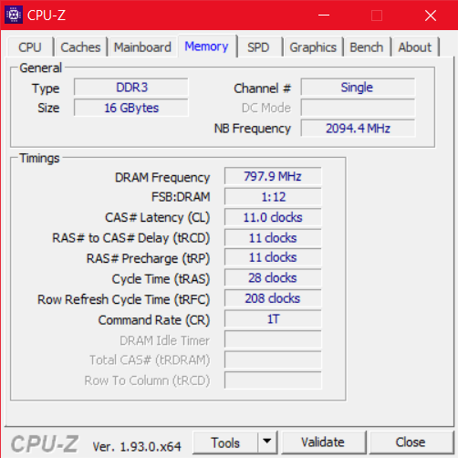
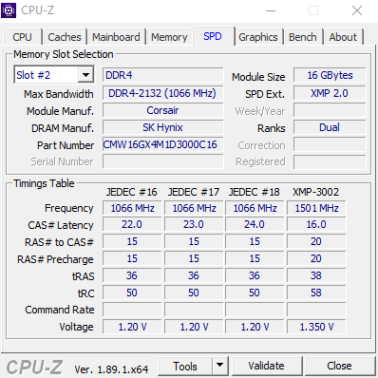
Séance 3 — Mémoire vive et Stockage
CHAFIK MOUSTAID — FORMATEUR
Version 1 — Juin 2026
CPU-Z onglet Memory — Ce que vous devez lire
Ce qu'on cherche :
Channel
Single = 1 barrette · Dual = 2 barrettes bien installées
DRAM Freq.
La moitié de la vitesse annoncée (DDR3200 → 1600 MHz affiché)
NB Frequency
Fréquence interconnexion CPU-RAM
Slots SPD
Quel slot est utilisé, quelle marque, quelle capacité
Slot vide ?
Indiquer si ajout possible sans retirer l'existant
CPU-Z : Gratuit sur cpuid.com · Onglet SPD = 1 onglet par slot physique de RAM

Slide 8
Séance 3 — Mémoire vive et Stockage
CHAFIK MOUSTAID — FORMATEUR
Version 1 — Juin 2026
MemTest86 — Tester la RAM hors de Windows (indispensable)
L'outil de diagnostic mémoire Windows est insuffisant. MemTest86 teste réellement chaque cellule hors OS.
1
Télécharger MemTest86
2
Créer la clé bootable
memtest86.com → Free Download → ISO ou image USB
Rufus → sélectionner l'ISO MemTest86 → Écrire sur clé USB 8 GB min
3
Démarrer sur la clé
4
Lancer le test
BIOS → Boot sur la clé USB → MemTest86 démarre automatiquement
Test → All Tests → Minimum 2 passes complètes (1 passe = 15-45 min selon RAM)
5
Interpréter les résultats
6
Si erreurs
0 erreur → RAM saine · Erreur rouge → barrette défectueuse
Tester une barrette à la fois dans slot A2 → identifier la défectueuse
Durée totale recommandée : 2 passes = 30 à 90 min selon la quantité de RAM. Faire tourner la nuit si possible.

Slide 9
Séance 3 — Mémoire vive et Stockage
CHAFIK MOUSTAID — FORMATEUR
Version 1 — Juin 2026
HDD — Technologie magnétique, fragilité et usure
Comment fonctionne un HDD :
SPECS HDD À CONNAÎTRE
Un HDD (Hard Disk Drive) contient des plateaux métalliques qui tournent à 5400 ou 7200 RPM. Une tête de lecture/écriture se déplace au-dessus des plateaux pour lire les données. Temps d'accès : 5 à 15 ms par requête (vs 0.1 ms pour un SSD NVMe).
RPM (rotation/min)
5400 RPM = laptop/NAS · 7200 RPM = desktop
Interface
SATA III (6 Gb/s) · Rare : SAS (entreprise)
Points faibles du HDD :
Vitesse lecture séquentielle
80-180 Mo/s selon RPM et densité
Pièces mécaniques en mouvement
Fragile aux chocs — surtout si allumé
Temps accès moyen
10-15 ms — 10 000× plus lent que NVMe
Temps d'accès élevé
Lenteur perçue sur démarrage et ouverture d'apps
Format
3.5" = desktop · 2.5" = laptop et NAS
Sensibilité aux champs magnétiques
TBW (endurance)
Non applicable — usure mécanique, pas flash
Jamais d'aimant près d'un HDD
Bruit
Clic normal · Clic répété anormal → panne
Bruit de fonctionnement
Clic au démarrage = piste en cours de lecture
SMART clé
Reallocated Sectors (5) > 0 = panne en cours
Clic répété du HDD = signe d'alerte → sauvegarder IMMÉDIATEMENT avant toute autre action

Slide 10
Séance 3 — Mémoire vive et Stockage
CHAFIK MOUSTAID — FORMATEUR
Version 1 — Juin 2026
SSD — Technologie NAND flash et types de cellules
Un SSD stocke les données dans des cellules flash (NAND) — aucune pièce mobile, lecture/écriture électronique.
SLC
SLC (Single Level Cell)
100 000+ cycles
Serveurs critiques — très fiable
Très cher
1 bit/cellule
MLC
MLC (Multi Level Cell)
10 000 cycles
Pro et stockage intensif
Cher
2 bits/cellule
TLC
TLC (Triple Level Cell)
3 000 cycles
Grand public — standard 2024
Abordable
3 bits/cellule
QLC
QLC (Quad Level Cell)
1 000 cycles
Stockage froid, archives
Le moins cher
4 bits/cellule
La majorité des SSD grand public sont TLC · Un SSD TLC de bonne marque dure 5-10 ans en usage normal.

Slide 11
Séance 3 — Mémoire vive et Stockage
CHAFIK MOUSTAID — FORMATEUR
Version 1 — Juin 2026
HDD vs SSD SATA vs NVMe — Comparatif complet terrain
Critère | HDD (7200 RPM) | SSD SATA | SSD NVMe PCIe 4.0
Lecture séquentielle | ~180 Mo/s | ~550 Mo/s | ~7 000 Mo/s
Écriture séquentielle | ~150 Mo/s | ~500 Mo/s | ~6 500 Mo/s
IOPS (4K random) | ~150 IOPS | ~90 000 IOPS | ~1 000 000 IOPS
Temps démarrage Windows | 60-120 sec | 10-20 sec | 5-10 sec
Temps ouverture app | 3-8 sec | 0.5-2 sec | < 0.5 sec
Résistance aux chocs | Fragile en marche | Excellent | Excellent
Bruit | Clic / vibration | Silencieux | Silencieux
Prix pour 1 TB | ~40-60$ | ~80-120$ | ~100-150$
Durée de vie estimée | 3-5 ans (mécanique) | 5-10 ans (TLC) | 5-10 ans (TLC/MLC)

Slide 12
Séance 3 — Mémoire vive et Stockage
CHAFIK MOUSTAID — FORMATEUR
Version 1 — Juin 2026
SSD M.2 — Formats, interfaces et compatibilité
Le M.2 est un format de slot sur la carte mère. Il peut accueillir des SSD SATA ou NVMe (PCIe) — pas interchangeables.
M.2 SATA
~550 Mo/s
Mise à niveau laptop/NAS
Connecteur : Encoche B+M — slot M.2 SATA ou universel
M.2 NVMe PCIe 3.0
~3 500 Mo/s
Standard PC 2017-2021
Connecteur : Encoche M — slot PCIe 3.0 x4
M.2 NVMe PCIe 4.0
~7 000 Mo/s
Standard 2021+ (Intel 12e/AMD 5000)
Connecteur : Encoche M — slot PCIe 4.0 x4
M.2 NVMe PCIe 5.0
~14 000 Mo/s
Haut de gamme 2023+
Connecteur : Encoche M — slot PCIe 5.0 x4
Formats physiques M.2 : 2230 (tablettes) · 2242 (compact) · 2280 (standard desktop/laptop) — le 22 = largeur en mm.

Slide 13
Séance 3 — Mémoire vive et Stockage
CHAFIK MOUSTAID — FORMATEUR
Version 1 — Juin 2026
S.M.A.R.T. — Surveiller la santé d'un disque
S.M.A.R.T. = Self-Monitoring Analysis and Reporting Technology · Tous les disques modernes l'implémentent.
Attribut # | Nom | Que surveiller ? | Seuil d'alerte
05 | Reallocated Sectors | Secteurs défaillants remplacés | Toute valeur > 0 = disque en dégradation
07 | Seek Error Rate | Taux d'erreurs de positionnement (HDD) | Valeur élevée = tête mécanique HS
187 | Reported Uncorrectable | Erreurs non corrigées | Toute valeur > 0 = urgence
188 | Command Timeout | Commandes avec délai dépassé | > 10 = investigation requise
197 | Pending Sector Count | Secteurs en attente de réallocation | Toute valeur > 0 = en train de mourir
198 | Uncorrectable Sector Count | Secteurs irrécupérables | Toute valeur > 0 = perte de données
231 | SSD Life Left | % de vie SSD restante | < 20 % = prévoir le remplacement
241 | Total Writes | Données écrites depuis début | Comparer au TBW annoncé
CrystalDiskInfo : crystalmark.info · Statuts : Bon = OK · Prudence = sauvegarder · Mauvais = urgence

Slide 14
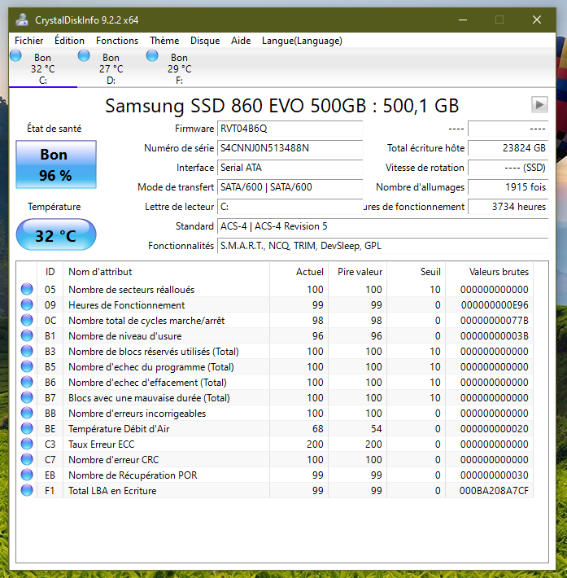
Séance 3 — Mémoire vive et Stockage
CHAFIK MOUSTAID — FORMATEUR
Version 1 — Juin 2026
CrystalDiskInfo — Interface et lecture des attributs
Interpréter le statut :
Bon (Good)
Disque sain · Surveiller régulièrement
Prudence (Caution)
Sauvegarder IMMÉDIATEMENT · Planifier remplacement
Mauvais (Bad)
Remplacer EN URGENCE · Données à risque
CrystalDiskInfo gratuit sur crystalmark.info · CrystalDiskMark pour tester les vitesses réelles

Slide 15
Séance 3 — Mémoire vive et Stockage
CHAFIK MOUSTAID — FORMATEUR
Version 1 — Juin 2026
Diagnostiquer une panne RAM — Méthode d'élimination
Symptômes typiques RAM défaillante : BSOD aléatoire · Freeze complet · PC ne démarre plus · Erreurs aléatoires d'apps.
1
Observer les symptômes
2
Souffler les slots
BSOD avec code MEMORY_MANAGEMENT ou IRQL_NOT_LESS_OR_EQUAL = RAM probable
PC éteint + débranché · Bombe d'air comprimé dans les slots DDR
⚡ Note le code BSOD exact et la fréquence d'apparition
⚡ Poussière dans les slots = contact intermittent = symptômes aléatoires
3
1 barrette en slot A2
4
Tester chaque barrette
Retirer toutes les barrettes sauf 1 · L'installer en slot A2 (le plus proche du CPU selon manuel)
Si BSOD avec 1 seule barrette → cette barrette est suspecte · Tester l'autre barrette seule
⚡ Démarrer et tester 30 min · Si stable → passer à l'étape suivante
⚡ Identifier précisément quelle barrette cause le problème
5
MemTest86 pour confirmer
6
Vérifier aussi les slots
Clé bootable MemTest86 → 2 passes minimum → 0 erreur = sain · Erreur = remplacement
Parfois le slot carte mère est défaillant · Tester la même barrette dans un autre slot
⚡ Documenter : slot testé + nombre d'erreurs + numéro de passe
⚡ Si même barrette fait erreur dans slot A2 mais pas B2 → slot carte mère HS

Slide 16
Séance 3 — Mémoire vive et Stockage
CHAFIK MOUSTAID — FORMATEUR
Version 1 — Juin 2026
Diagnostiquer une panne disque — Ordre d'intervention
Symptômes typiques : PC lent · Fichiers corrompus · Windows ne démarre plus · Disque absent du BIOS · Clics.
1
Vérifier le BIOS
Physique d'abord
BIOS → section Storage → le disque apparaît-il ? Si absent → câble SATA/M.2 débranché ou disque mort
2
CrystalDiskInfo
Diagnostic santé
Statut S.M.A.R.T. → Good / Caution / Bad · Attribut 05 (Reallocated) et 197 (Pending)
3
Si Caution ou Bad
URGENCE données
Sauvegarder IMMÉDIATEMENT avant toute autre action · Même si le PC semble fonctionner
4
CHKDSK si Windows
20-120 min selon disque
CMD admin → chkdsk C: /f /r → redémarrer → Windows répare les secteurs défaillants
5
CrystalDiskMark
Validation performance
Tester les vitesses réelles · Comparaison SSD sain vs dégradé révèle les problèmes de contrôleur
6
Si disque absent BIOS
Exclusion carte mère
Tester un autre câble SATA · Tester dans un autre port SATA · Tester sur un autre PC si possible
Commande CMD rapide : wmic diskdrive get status · Résultat 'OK' = disque reconnu par Windows.

Slide 17
Séance 3 — Mémoire vive et Stockage
CHAFIK MOUSTAID — FORMATEUR
Version 1 — Juin 2026
Cas pratiques — Séance 3
Cas 1 — Sophie, ex-ex-coiffeuse
Cas 2 — Karim, ex-ex-plombier
Cas 3 — Linda, ex-ex-serveuse
BSOD MEMORY_MANAGEMENT 3x par semaine depuis 2 semaines. PC propre, aucun virus.
PC très lent au démarrage depuis migration vers nouveau SSD. HDD d'avant était plus rapide.
Disque externe de backup n'apparaît plus dans l'Explorateur après un choc.
• Quelle est votre hypothèse principale ?
• Pourquoi un nouveau SSD peut être plus lent ?
• Comment diagnostiquer un disque externe qui n'apparaît pas ?
• Par où commencez-vous le diagnostic ?
• Que vérifier dans CrystalDiskMark ?
• Que vérifier d'abord physiquement ?
• Comment prouver que c'est la RAM ?
• CrystalDiskInfo montre 'Caution' — que faire ?
• Quel outil tenter pour récupérer les données ?
Piste : RAM · MemTest86 · barrette par barrette
Piste : Mode SATA AHCI · TRIM activé · Santé SSD
Piste : Câble USB · autre port · CrystalDiskInfo · Recuva

Slide 18
Séance 3 — Mémoire vive et Stockage
CHAFIK MOUSTAID
Version 1 — Juin 2026
VOCABULAIRE STOCKAGE ET MÉMOIRE — 18 termes essentiels
DDR4
SLC/MLC/TLC/QLC
TBW
Standard RAM jusqu'aux Intel 11e/AMD 5000
Types cellules NAND — endurance décroissante
Total Bytes Written — endurance SSD
DDR5
NAND Flash
S.M.A.R.T.
Standard RAM Intel 12e+ / AMD 7000+
Mémoire stockage des SSD
Auto-diagnostic intégré aux disques
Dual Channel
NVMe
Reallocated Sectors
2 barrettes en parallèle = +15-30 % perfs
Protocole rapide pour SSD M.2 via PCIe
Secteurs défaillants remplacés — attribut 05
DIMM
PCIe
RPM
Format barrette RAM bureau
Bus interne ultra-rapide — GPU et NVMe
Tours/minute disque dur
SO-DIMM
SATA III
IOPS
Format barrette RAM laptop — plus petit
Interface disque — max 600 Mo/s
Input/Output per second — rapidité disques
MemTest86
M.2
Seek time
Testeur RAM hors OS — bootable USB
Format slot sur carte mère — SATA ou PCIe
Temps déplacement tête HDD

Slide 19
Séance 3 — Mémoire vive et Stockage
CHAFIK MOUSTAID — FORMATEUR
Version 1 — Juin 2026
Commandes de référence — Mémoire et Stockage
CMD admin ou PowerShell admin requis pour certaines commandes
wmic memorychip get capacity,speed,manufacturer
Get-PhysicalMemory | Select-Object *
RAM : capacité, vitesse, fabricant de chaque barrette
PowerShell : infos RAM complètes
chkdsk C: /f /r
wmic diskdrive get model,size,status
Vérifier et réparer le disque C: (reboot requis pour C:)
Liste tous les disques et leur statut
fsutil volume diskfree C:
Get-Disk
Espace libre sur le disque C:
PowerShell : liste les disques et leur état
Optimize-Volume -DriveLetter C -ReTrim -Verbose
chkntfs C:
PowerShell : forcer le TRIM sur SSD
Vérifier si chkdsk est planifié au prochain démarrage

Slide 20
Séance 3 — Mémoire vive et Stockage
CHAFIK MOUSTAID
À vous de jouer.
Explorez la RAM et le stockage de votre VM avec les bons outils.
01
02
03
04
CPU-Z — onglet Memory
CPU-Z — onglet SPD
CrystalDiskInfo
CrystalDiskMark
Note Channel (Single/Dual), DRAM Freq, Type DDR
Identifie combien de slots et lesquels sont occupés
Installe + lit statut S.M.A.R.T. + température du disque VM
Lance un benchmark → note les vitesses Seq. lecture/écriture
10 min
10 min
10 min
15 min

Slide 21
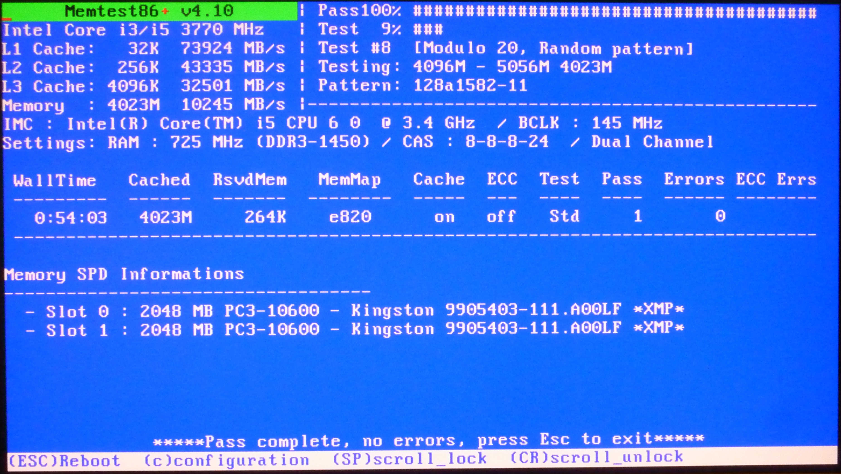
Séance 3 — Mémoire vive et Stockage
CHAFIK MOUSTAID — FORMATEUR
Version 1 — Juin 2026
MemTest86 — Interface et résultats à interpréter
0 erreurs après 2 passes = RAM saine · 1+ erreur = RAM défaillante → tester barrette par barrette.
memtest86.com — Version gratuite suffisante · Durée : 15-45 min par passe selon quantité RAM

Slide 22
Séance 3 — Mémoire vive et Stockage
CHAFIK MOUSTAID — FORMATEUR
Version 1 — Juin 2026
Compétences Séance 3 — À valider avec votre formateur
☐
Je distingue DDR4 et DDR5 physiquement (encoche) et leurs caractéristiques clés.
☐
J'installe une barrette RAM dans le bon slot (A2 seul · A1+B1 pour Dual Channel).
☐
Je lance MemTest86 depuis une clé USB et j'interprète 0 erreur vs erreur rouge.
☐
Je connais les types SSD : SATA (550 Mo/s) · NVMe PCIe 3.0 (3500) · PCIe 4.0 (7000).
☐
Je distingue M.2 SATA et M.2 NVMe et je vérifie la compatibilité avec le slot carte mère.
☐
Je lis CrystalDiskInfo et j'interprète Good / Caution / Bad + attribut 05 (Reallocated).
☐
J'applique le protocole RAM : souffler slots → 1 barrette slot A2 → MemTest86.
☐
Je sais quand déclencher une sauvegarde urgente (Caution ou Bad dans CrystalDiskInfo).
FIN DE LA SÉANCE 3 — Valider avec votre formateur

